Slide 1
ESERCITAZIONE 4
Server Multiservizio: Socket C con select
Sviluppare un’applicazione C/S che fornisca due servizi:
eliminazione di una determinata parola
lista di nomi di file in sotto-direttori
obiettivi
(senza connessione)
(con connessione)
Davide di Molfetta, Mirko Legnini, Daniele Nanni Cirulli, Natanaele Stagni, Lorenzo Venerandi

Slide 2

Specifiche
SPECIFICHE CLIENTE UDP:
Il Client chiede all’utente il nome di un file e una parola e invia al Server la richiesta di eliminazione delle occorrenze della parola dal file.
Attende quindi l’esito dell’operazione.
SPECIFICHE CLIENTE TCP:
Chiede il nome del direttorio da esplorare e lo invia al Server.
Riceve dal Server i nomi dei file individuati nelle directory di secondo grado
SPECIFICHE SERVER MULTISERVIZIO:
Utilizzo della SELECT per identificare il tipo di richiesta.
Gestione concorrente delle richieste UDP.
Gestione concorrente e multiprocesso delle richieste TCP con chiusura della sessione alla ricezione della fine file dal client.

Slide 3
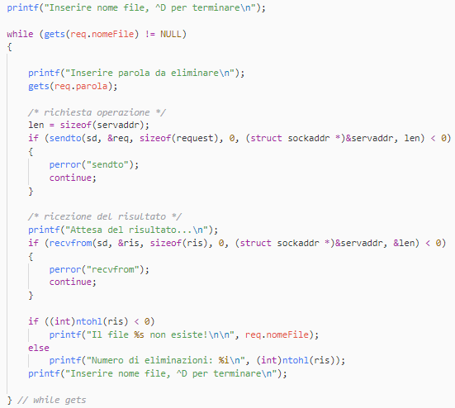
Client UDP
Controllo argomenti
+
Creazione ed apertura socket
+
Assegnazione IP e porta (bind)
Invio parola al server
Attesa risposta server
Risposta

Slide 4
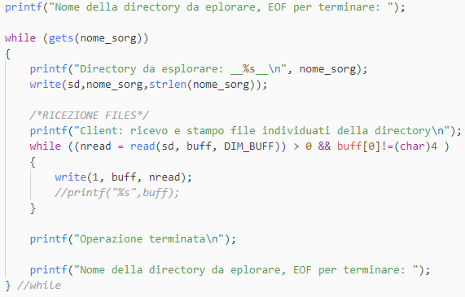
Client TCP
Controllo argomenti
+
Creazione ed apertura socket
+
Assegnazione IP e porta (bind)
Ciclo accettazione richieste utente
Ricezione lista dei nomi di file

Slide 5
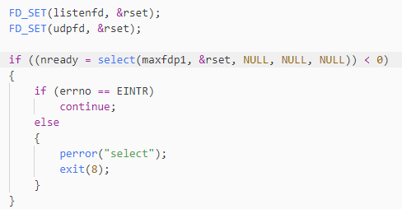
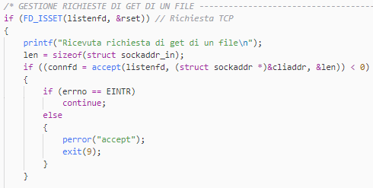
Server tcp
Controllo argomenti
+
Creazione ed apertura socket
+
Assegnazione IP e porta (bind)
Ciclo accettazione select
Gestione richiesta TCP
con accept

Slide 6
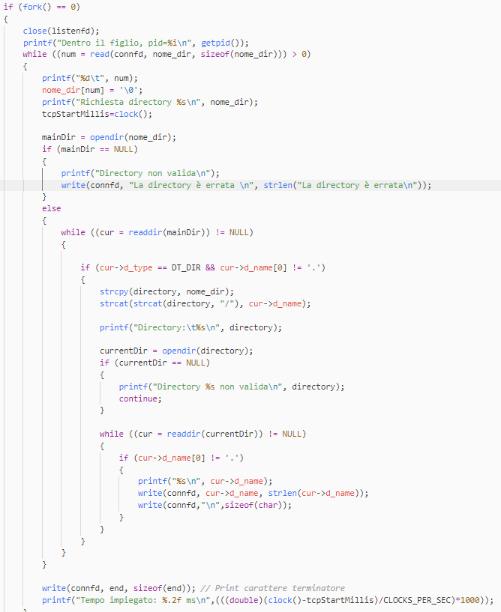
Creazione del figlio
Lettura directory mandata dal client
Apertura directory
Controllo e validità directory
ed eventuale comunicazione al client
Lettura nome directory
Ciclo di controllo esistenza sotto-directory
Scrittura su socket sotto-directory trovate
Dice al client quando fermarsi

Slide 7
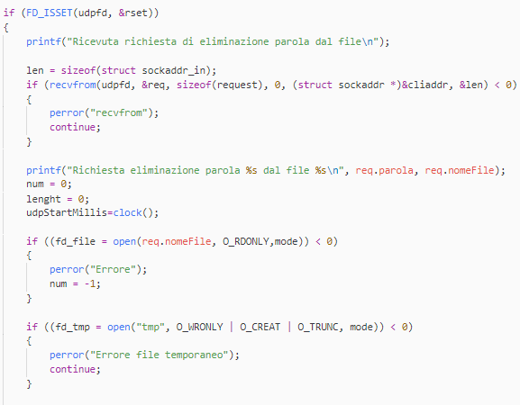
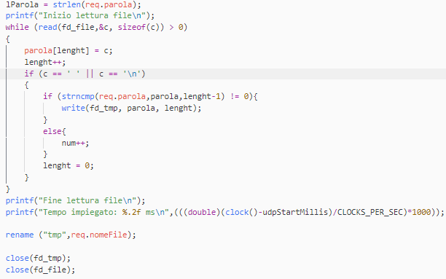
Server UDP
Accettazione richieste ed apertura file
Ciclo per cercare le parole da eliminare
Rinominazione file temporaneo

Slide 8
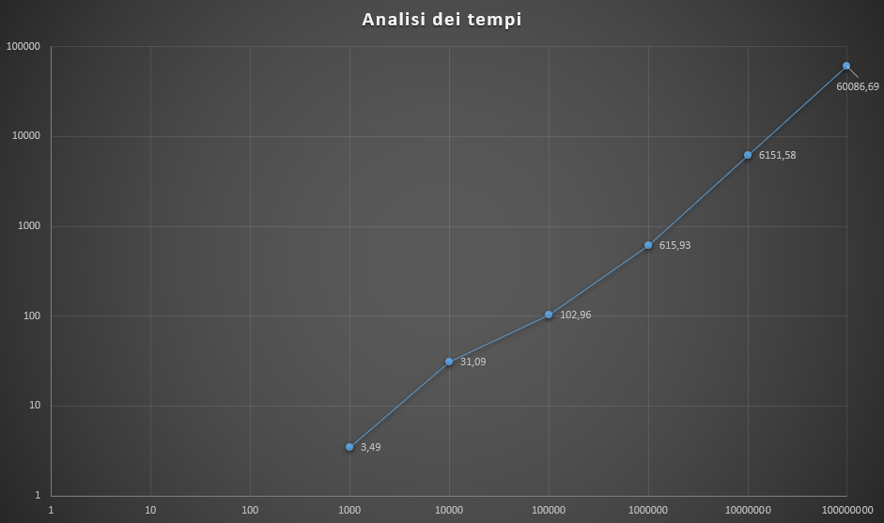
CONCLUSIONI
Tempo ms
Analisi tempo di esecuzione del Server concorrente
Il test misura il tempo necessario all’eliminazione di 1 parola all’interno di un file.
Il test è stato eseguito in modo concorrente, cioè eseguendo contemporaneamente un client TCP ed uno UDP.
byte
1 Kb
10 Kb
100 Kb
1 Mb
10 Mb
100 Mb

